Slide 1
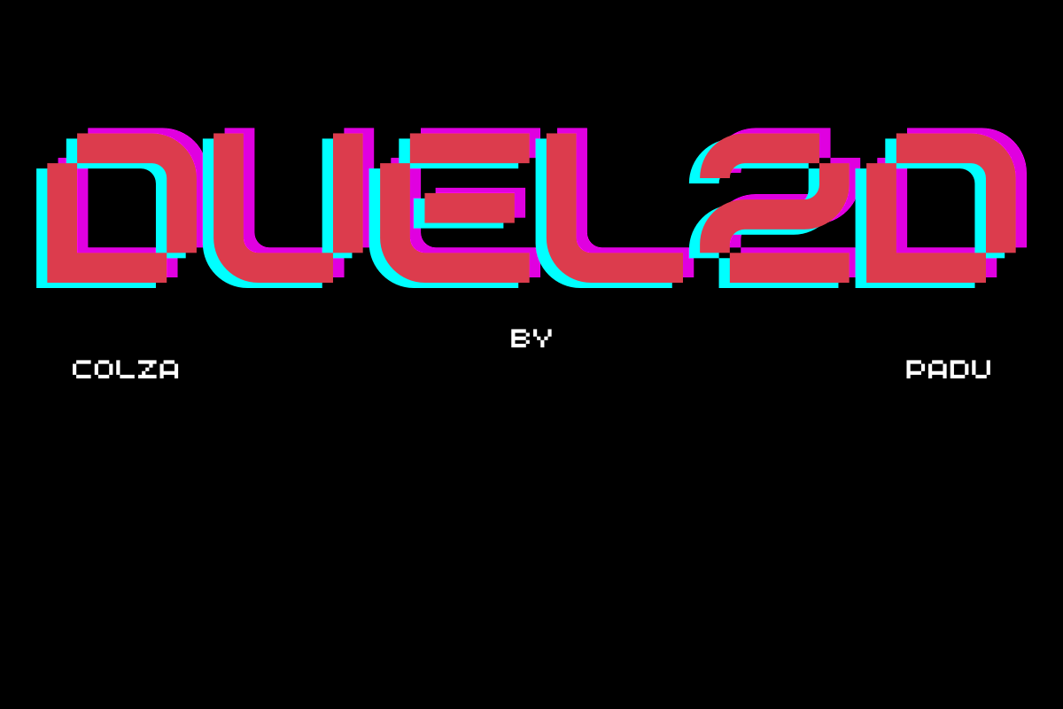

Slide 2

come è stato progettato?
Per la progettazione di Duel2D abbiamo scelto di utilizzare C# per fare il client mentre Java per il server.
Nella creazione del client ci siamo serviti della libreria grafica MonoGame, pensata per realizzare giochi sia in 2D che in 3D.

Slide 3

Dove abbiamo recuperato le risorse per sviluppare il gioco?
Ovviamente non abbiamo potuto creare da zero tutte le texture che compongono il nostro gioco in quanto non abbiamo le capacità per farle.
Ci siamo quindi serviti di servizi come itch.io che mette a disposizione anche degli asset per sviluppare giochi.
Le texture e animazioni dei personaggi sono stati presi su itch.io La schermata iniziale è stata creata su canva, mentre i pulsanti e altri dettagli da noi. Ci siamo serviti anche dell’intelligenza artificiale per creare gli sfondi del gioco, come lo sfondo del menu e del gameplay

Slide 4
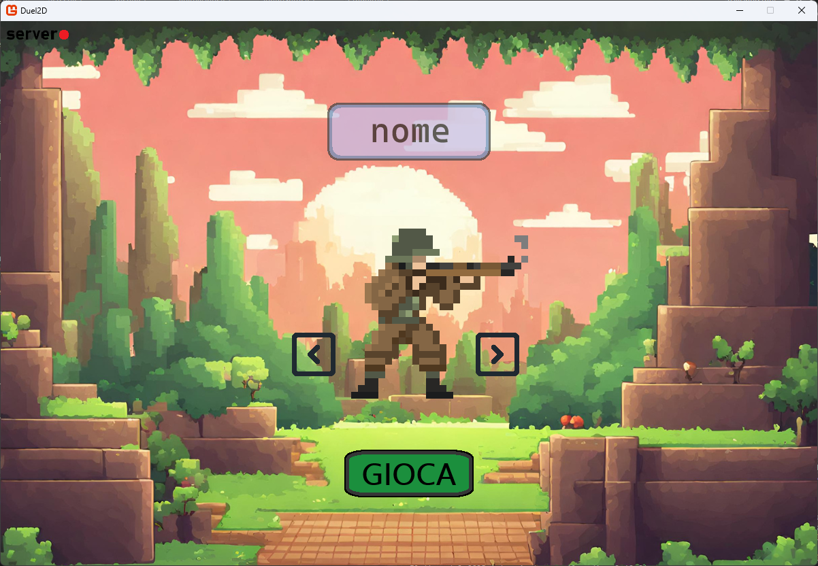
Casella di testo dove inserire il proprio nome utente
Icona per vedere se il server è online oppure offline
Pulsante tramite il quale selezionare la propria skin
Pulsante per avviare il gioco

Slide 5
un gioco differente
Nella scelta del gioco abbiamo voluto fare qualcosa di diverso dai soliti giochi.
Abbiamo voluto creare un gioco che permetteva lo scontro di due soldati, cercando di usare animazioni e una grafica piacevole per rendere il tutto più bello.

Slide 6
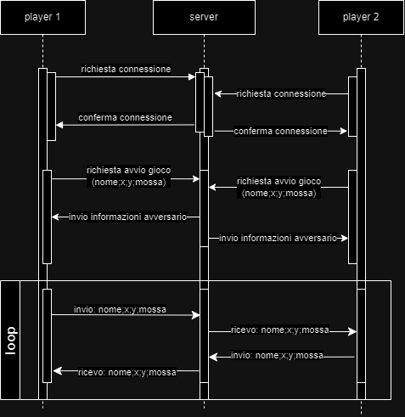
Sequence Diagram

Slide 7
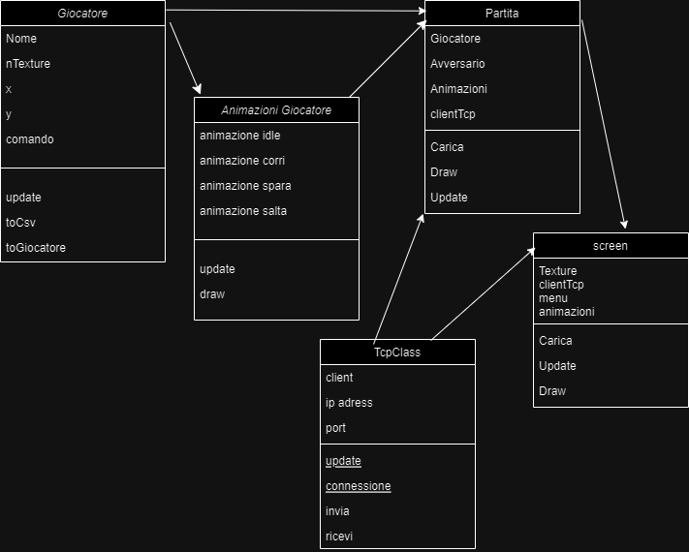
Class Diagram
In totale ci siamo serviti di 13 classi nel client e di 7 classi nel server.

Slide 8
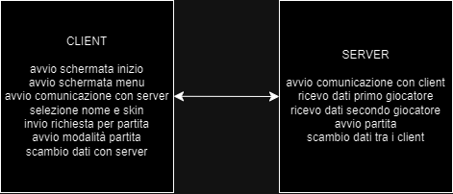
Use Case Diagram

Slide 9
Grazie per l’attenzione
Andrea Colzani
Padula Emiliano

